Slide 1

ТОВАРОВЕДЕНИЕ НЕПРОДОВОЛЬСТВЕННЫХ ТОВАРОВ
МИНСКИЙ ФИЛИАЛ
УО «Белорусский торгово-экономический университет потребительской кооперации»
Модуль 30. Факторы, формирующие потребительские свойства трикотажных товаров
Автор: Машкович Татьяна Васильевна – преподаватель

Slide 2
СОДЕРЖАНИЕ МОДУЛЯ
30.1. Общие сведения о трикотажных товарах
30.2. Классификация и характеристика ассортимента трикотажных полотен
30.3. Общая схема производства трикотажных изделий

Slide 3

Задачи модуля
В результате изучения данной темы Вы сможете:
Дать общее понятие о трикотажных товарах;
Называть изготовителей трикотажных товаров в Республике Беларусь;
Излагать понятие и классификацию трикотажных полотен;
Описывать различия между основовязаными и поперечно-вязаными, полотнами разных видов переплетений;
Описывать общую схему производства трикотажных изделий

Slide 4

30.1. Общие сведения о трикотажных товарах
МИНСКИЙ ФИЛИАЛ
УО «Белорусский торгово-экономический университет потребительской кооперации»

Slide 5
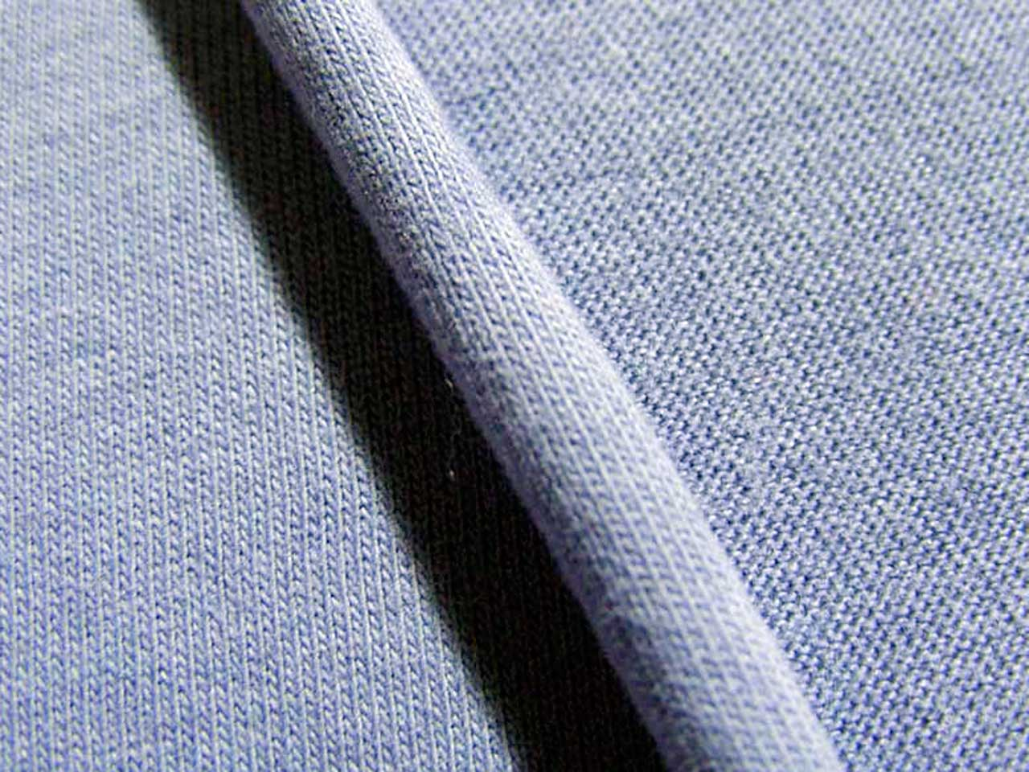
Трикотажные товары – это изделия, полученные по технологии трикотажного производства путем вязания пряжи и нитей.
Трикотаж – это полотно, вырабатываемое из нитей способом вязания. При вязании текстильные нити изгибаются в пели, которые нанизываются одна на другую.
Достоинства трикотажа:
высокая растяжимость
малая симнаемость
высокие теплозащитные свойства
хорошая воздухопроницаемость
высокая износостоякость
удобство в носке
более экономичное производство и др.

Slide 6









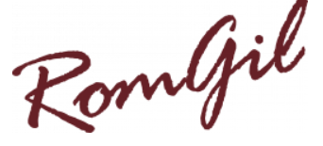




ПРОИЗВОДИТЕЛИ ТРИКОТАЖНЫХ ИЗДЕЛИЙ В РЕСПУБЛИКЕ БЕЛАРУСЬ
ОАО «Свитанок»г.Жодино
ОАО «Полесье» г.Пинск
СООО «Конте Спа», г. Гродно
ОАО «Бобруйсктрикотаж»
г.Заславль
ООО "ЛюбаваЛЮКС" г.Полоцк
г.Солигорск
Барановичская трикотажная фабрика
ООО «ИНКОМ-ФЭШН», г.Минск
ЧП "Ромгиль Текс"
г. Слоним
г.Гомель
ОАО «Славянка» г.Мозырь
ООО "Фабрика"Василина»
Витебский р-н
г.Барановичи
ОАО «Фирма «ЭЛМА» г.Брест

Slide 7

30.2. Классификация и характеристика ассортимента трикотажных полотен
МИНСКИЙ ФИЛИАЛ
УО «Белорусский торгово-экономический университет потребительской кооперации»
Сыцко, В.Е. Товароведение непродоволь-ственных товаров: / В.Е. Сыцко, М.И. Дрозд. – Минск: Выш.школа, 2005. – стр. 138-148.

Slide 8
Трикотаж – гибкое и прочное вязаное полотно или изделие, состоящее из петель, переплетающихся в продольном и поперечном направлениях.
Петли, расположенные в одном ряду поперек полотна, образуют петельный ряд, нанизанные одна на другую вдоль полотна, - петельный столбик.
Трикотажные полотна классифицируются по волокнистому составу, способу вязания и виду переплетения, отделке, растяжимости, распускаемости, плотности, ширине, назначению и др.
В зависимости от способа соединения петель и числа нитей, участвующих в вязании (способа вязания)
Поперечно-вязаный (кулирный) трикотаж
Основовязаный трикотаж

Slide 9
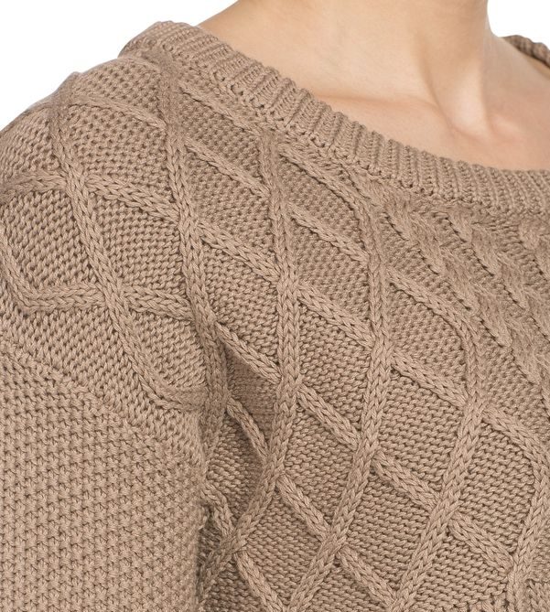
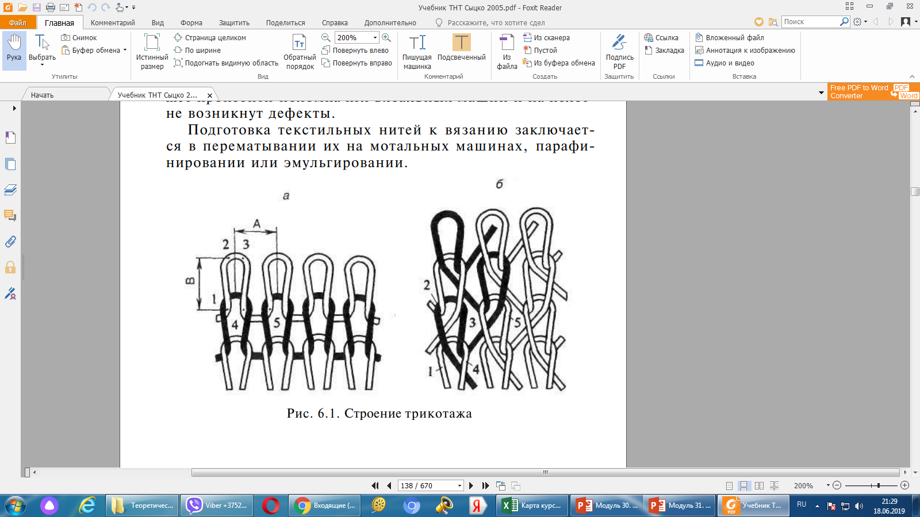
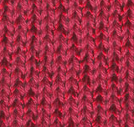
Поперечно-вязаный (кулирный) трикотаж
Все петли горизонтального ряда могут быть получены из одной нити путем последовательного изгибания и провязывания ее в петли; закончив первый ряд петель, нить переходит во второй, третий и т. д., и таким образом полотно постепенно наращивается поперечными рядами. Такой трикотаж хорошо растягивается и распускается.

Slide 10
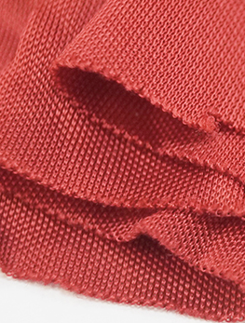
Основовязаный трикотаж
Каждая петля одного горизонтального ряда образуется своей нитью, поэтому необходима целая система нитей - основа. Наращивание полотна происходит в продольном направлении путем нанизывания петель друг на друга и образования петельных столбиков. Отдельные петельные столбики соединяются в полотно вследствие перехода нитей с одних игл на другие в каждом новом ряду при колебании гребенок вязальной машины влево или вправо. Таким образом, один петельный столбик в полотне состоит из петель, нанизанных друг на друга, но образованных разными нитями.
На лицевой стороне заметны наклоны вправо и влево. Изнаночная сторона одинарных полотен на изнаночной стороне имеет рисунок в виде елочки, направленной по горизонтали.
Такие полотна не распускаются поперек по горизонтальному ряду при обрыве нитей.

Slide 11

ТРИКОТАЖНОЕ ПЕРЕПЛЕТЕНИЕ – это определенный порядок расположения и соединения петель в трикотаже
По способу вязания
выделяют 2 класса переплетений
Поперечно-вязаные (кулирные)
Основовязаные
Каждый класс делят
на 3 группы
Главные
Производные
Рисунчатые
Изучите переплетения поперечно-вязаного трикотажа самостоятельно, используя материал учебника: Сыцко, В.Е. Товароведение непродовольственных товаров: / В.Е. Сыцко, М.И. Дрозд. – Минск: Выш.школа, 2005. – стр. 140-146.

Slide 12
По волокнистому составу
Хлопчатобумажные
Льняные
Шерстяные
Из искусственных нитей
Из синтетических нитей
По отделке
Отбеленные
Гладкокрашенные
Пестровязаные
Меланжевые
и др.
Повторите виды волокон и отделки тканей (Модуль 23, вопросы 2, 5).

Slide 13
30.3. Общая схема производства трикотажных изделий
МИНСКИЙ ФИЛИАЛ
УО «Белорусский торгово-экономический университет потребительской кооперации»

Slide 14
Производство трикотажных изделий
Моделирование
Конструирование
Раскрой
Влажно-тепловая обработка
Пошив
Вязание

Slide 15
Моделирование:
По сравнению с одеждой из тканей особенности моделирования одежды из трикотажа связаны со свойствами трикотажных полотен и особенностями трикотажного производства. При производстве трикотажных изделий часто вязание полотна для изделия совмещено с выработкой самого изделия на одной и той же машине. При моделировании создается не только образец, модель изделия, но и полотно, из которого будет выработана эта модель. В зависимости от назначения изделия проектируется определенное сырье, рисунок переплетения, фактура полотна, его толщина, плотность и другие параметры структуры
Конструирование:
При конструировании трикотажных изделий при расчете припусков учитывают растяжимость и толщину полотен, а также возможную усадку.
Раскрой:
Раскрой трикотажных полотен может быть затруднен в связи с высокой распускаемостью полотен определенных переплетений, а также возможной усадкой и деформацией в процессе настилания.

Slide 16
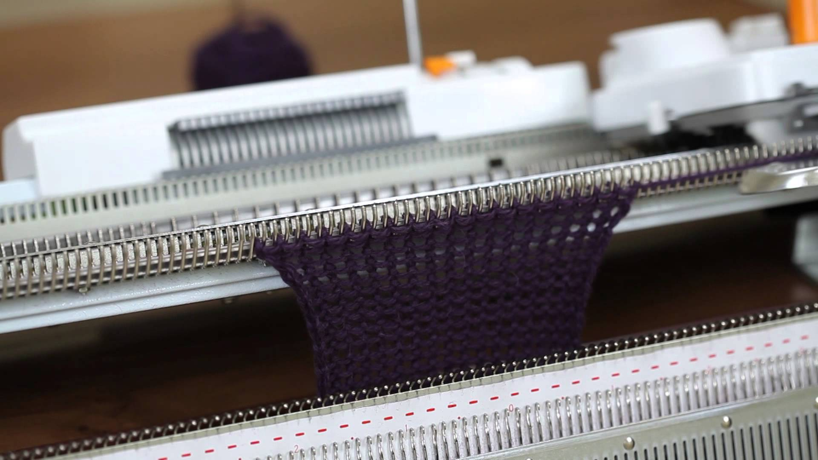
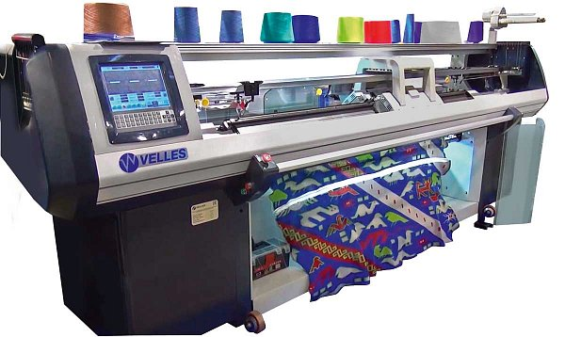
Вязание:
Вязание трикотажа осуществляется на трикотажных машинах, которые подразделяются:
По способу вязания – кулирные и основовязальные;
По конструктивным особенностям – интерлочные, фанговые, вертелки, рашель, автомат и т.д.
По расположению игл – круглые, плоские, овальные
По числу игольниц – однофонтурные, двухфонтурные
По классам – в зависимости от количества игл на единице длины игольницы и т.д.

Slide 17
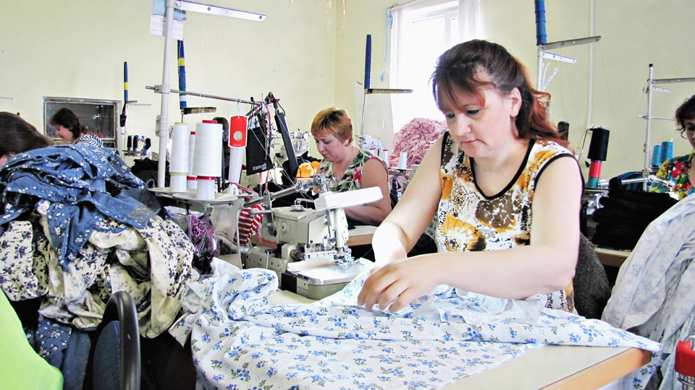
Пошив:
При изготовлении трикотажных изделий применяется ниточное скрепление деталей.
При этом швы должны обладать достаточной прочностью и эластичностью, соответствующей прочности и растяжимости трикотажного полотна, не должны распускаться по срезам. Для соединения деталей трикотажных изделий чаще используют петельные стежки.

Slide 18
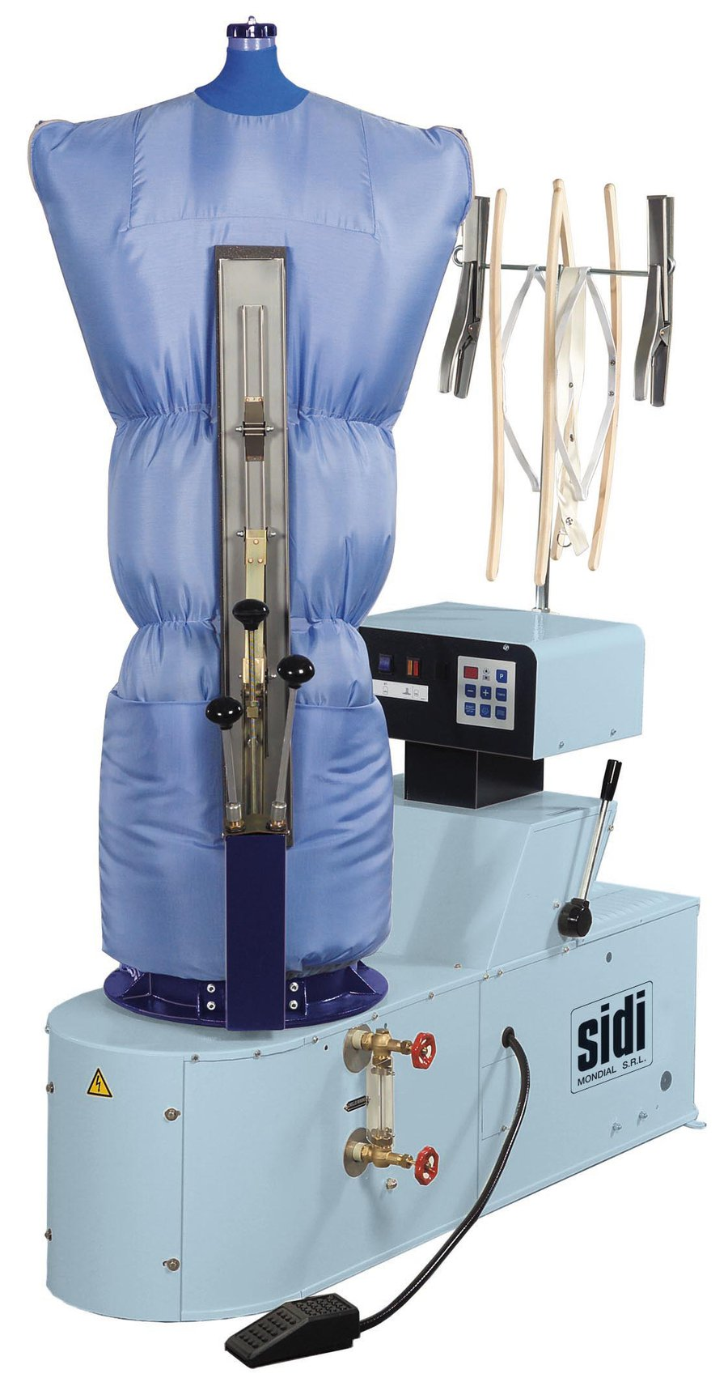
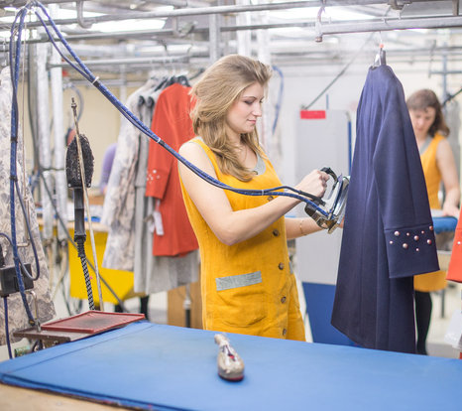
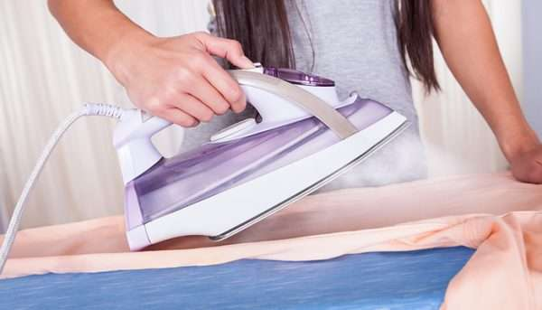
Влажно-тепловая обработка:
Особенности структуры и упругие свойства трикотажа не позволяют обрабатывать изделия при большим давлении, чтобы изделие не потеряло рельефности и пышности. Давлением гладильной поверхности (с использованием утюгов, прессов, каландров) осуществляется разутюживание и заутюживание швов, загибка краев и т.п. для формования и окончательной влажно-тепловой обработки готовых изделий применяют пароманекены и запарные камеры.

Slide 19

Вопросы для самоконтроля:
Дайте определение трикотажа
Назовите основные предприятия-изготовители трикотажных изделий в Республике Беларусь
Назовите признаки классификации трикотажных полотен
Укажите отличия основовязаного трикотажа от поперечно-вязаного
Назовите основные виды кулирных переплетений
В чем отличие глади от ластика
Какой трикотаж называется жаккардовым?
Назовите виды отделки трикотажных полотен
Перечислите этапы изготовления трикотажных изделий
Опишите особенности раскроя трикотажных полотен

Slide 20

Литература:
Сыцко, В.Е. Товароведение непродоволь-ственных товаров: / В.Е. Сыцко, М.И. Дрозд. – Минск: Выш.школа, 2005. – стр. 138-148.

Slide 21

МИНСКИЙ ФИЛИАЛ
УО «Белорусский торгово-экономический университет потребительской кооперации»
Автор:
Машкович Татьяна Васильевна,
преподаватель высшей квалификационной категории
E-mail: mashkovich1978@mail.ru

